Slide 1
Brainbox
Ročníkový projekt 2021/22
Josef Mitošinka

Slide 2
Zadání ročníkového projektu
zábavná hra na procvičení mozku
otázky a odpovědi
elektronická forma deskové hry Brainbox

Slide 3
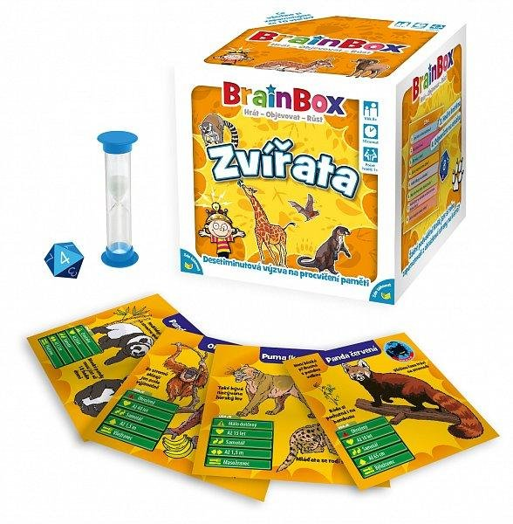
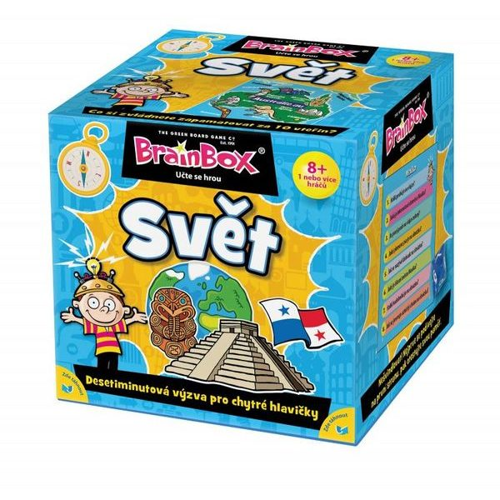
Co je to Brainbox a jeho pravidla?
Originální Brainbox
hra pro 1 a více hráčů
vzdělávací
omezený časový limit
házení kostkou
losování kartiček
Obrázek 1
Obrázek 2

Slide 4
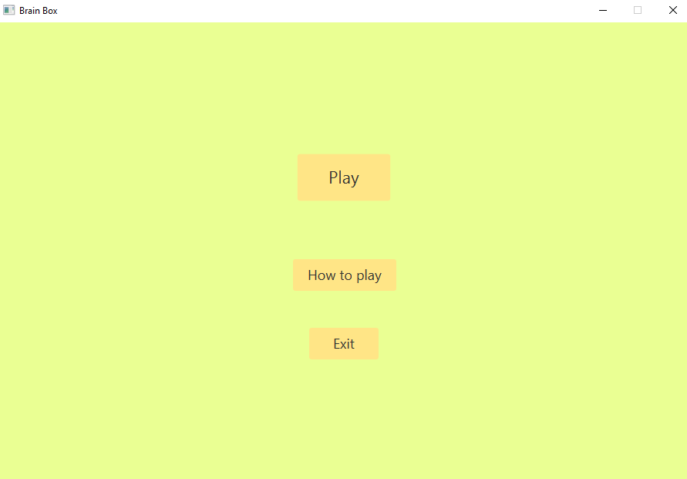
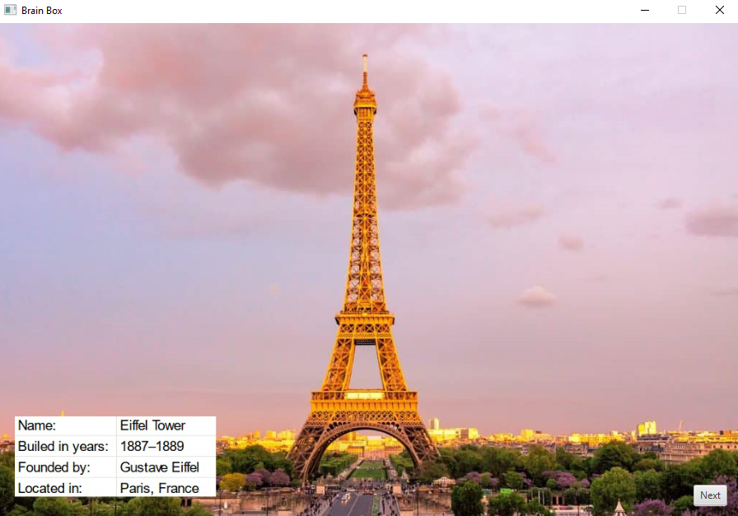
Co je to Brainbox a jeho pravidla?
Moje verze Brainboxu
hra pro 1 hráče
vzdělávací
neomezený časový limit
random vybírání otázek pomocí .random()
přednastavené pořadí kartiček

Slide 5
Veškeré základní informace o mé verzi Brainboxu
Java
900x600 px
nelze měnit velikost okna
ovládání pomocí tlačítek

Slide 6
Problémy při programování:
tvoření více stage (neúmyslně)
znemožnění nastavení .visible(boolean) u některých objektů

Slide 7
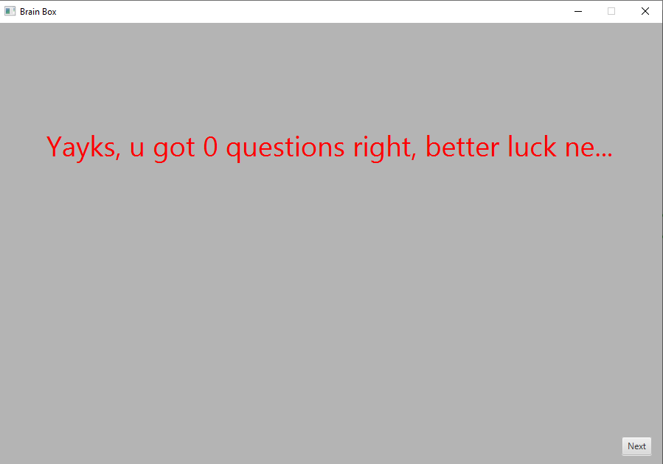
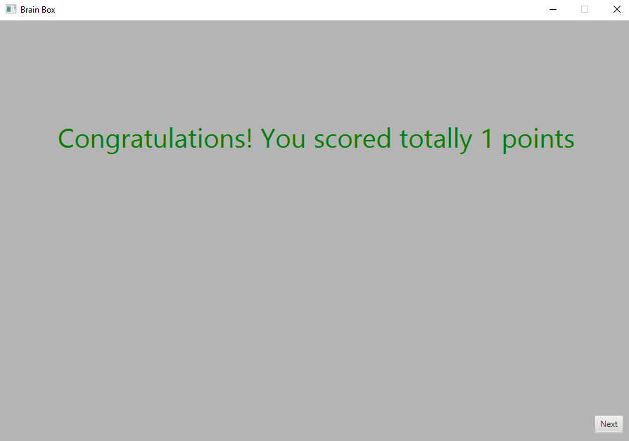
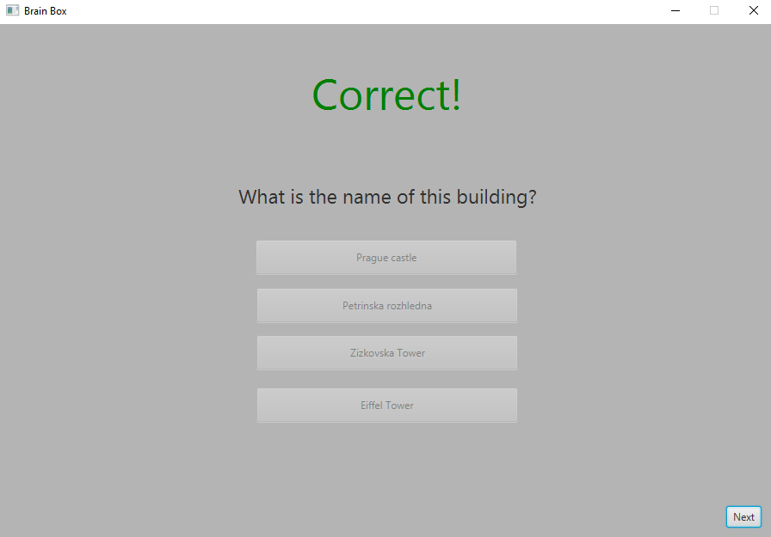
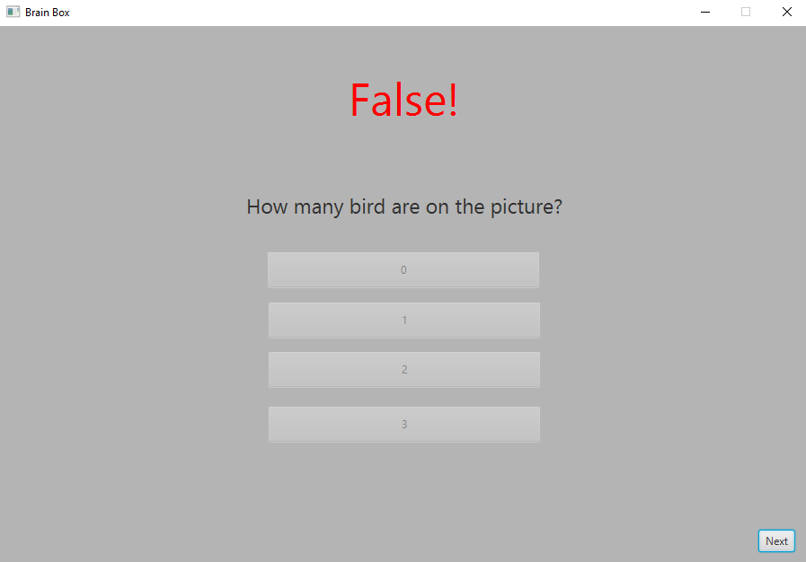
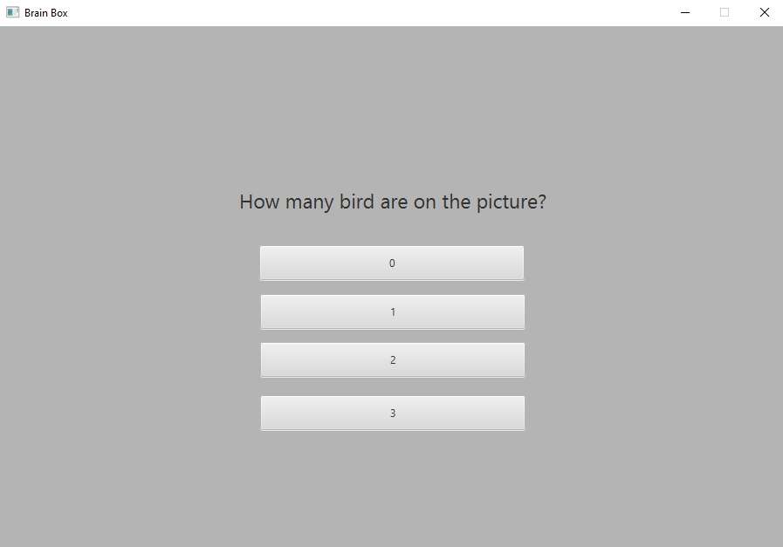
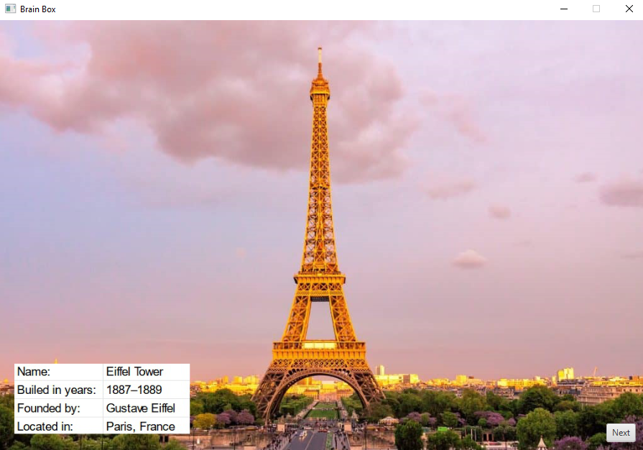
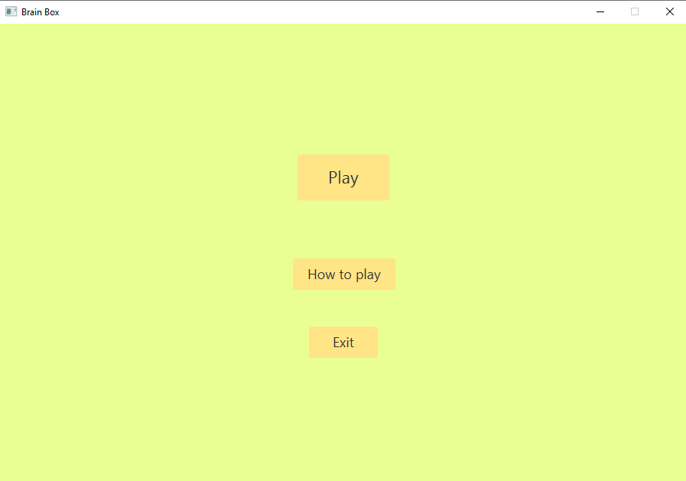
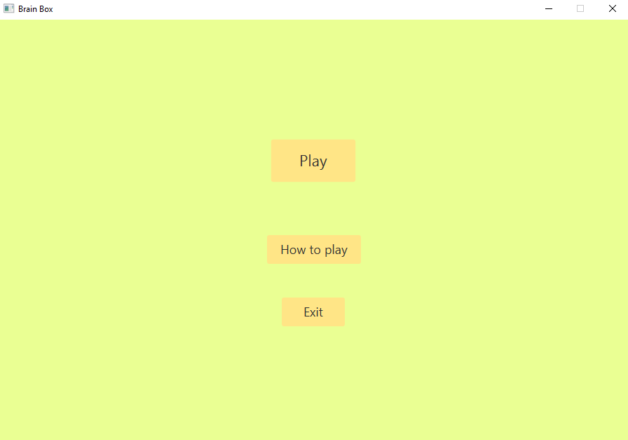
Ukázka samotného “gameplaye”

Slide 8
Zdroje obrázků
obrázek 1-megaknihy.cz, https://www.megaknihy.cz/hry/3143408-brainbox-cz-zvirata-postrehova-a-vedomostni-hra.html
obrázek 2-svět-her.cz, https://www.svet-her.cz/spolecenske-hry/brainbox-svet

Slide 9
Děkuji za pozornost

